Slide 1
МАДОУ № 103
«Развитие речи детей старшего возраста.
Чем могут помочь своему ребенку родители?»
Составитель:
учитель - логопед
Царенко Юлия Александровна

Slide 2
Плохо развитая речь – это…
не только плохое произношение звуков ребенком,
но и то, как он строит предложение,
может ли последовательно выразить свои мысли,
какими словами он пользуется при общении,
задает ли вопросы,
как отвечает на вопросы взрослого и т.д.

Slide 3
 | 3 – 4 года | 4 – 5 лет
Активная речь | Владеет словарем примерно 1500 слов, который содержит все части речи. | Обладает словарным запасом около 3000 слов, который содержит все части речи.
 | Начинает употреблять сложные предложения. | Пользуется всеми типами предложений, в том числе и сложными.
 | Говорит предложениями из 4-5 слов. | Пользуется предложениями из 5-6 слов.
 | Правильно употребляет глаголы в прошедшем времени. | Пользуется прошедшим, настоящим и будущим временем.
 | Дети неверно произносят или совсем не произносят шипящие (Ш, Ж, Ч, Щ) сонорные (Р, РЬ, Л, ЛЬ) звуки, а некоторые пропускают. | Звукопроизношение полностью соответствует норме
 |  | Находит место звука в слове по трем позициям (начало, середина, конец)
 | Составляет рассказы при помощи взрослого. | Может составить рассказ по картинке или серии картинок. Умеет пересказать.
 |  | Начало формирования внутренней (планирующей) речи
 | Задает много вопросов, использует слова «Кто?» и «Почему?» Использует выражения типа: «я думаю, что....», «я надеюсь, что....» | Знает свой адрес. Определяет право-лево у себя, но не у других. Знает простые антонимы (большой - маленький, твердый - мягкий) Считает до 10. Знает назначение предметов и может сказать, из чего они сделаны.

Slide 4
Любое нарушение легче предотвратить, чем исправить
Чем могут помочь своему ребенку родители?

Slide 5
Речевая среда дома:
общайтесь с ребенком, разговаривайте обо всем что видите, о том, чем вы заняты в данный момент, о том, чем ребенок занят, не думайте, что он глупее вас;
читайте книжки и по картинкам пересказывайте содержание прочитанного;
смотрите мультфильм, опять же обсуждайте содержание, поведение героев.

Slide 6
Развитие артикуляционного аппарата
Развитие мышц языка, губ, щек, челюстного аппарата с помощью специальных упражнений, игр

Slide 7
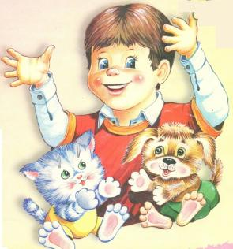
Развитие мелкой моторики
«Речь на кончиках пальцев»
Выдающийся русский просветитель XVIII века Н. И. Новиков еще в 1782 г. утверждал, что "натуральное побуждение к действованию над вещами" у детей есть основное средство не только для получения знаний об этих вещах, но и для всего их умственного развития

Slide 8
Движения пальцев рук исторически, в ходе развития человечества, оказались тесно связанными с речевой функцией
 Первой формой общения первобытных людей были жесты;
особенно велика здесь была роль руки - она дала возможность путем указывающих, очерчивающих и других движений развить тот первичный язык, с помощью которого люди объяснялись.
 Позднее жесты стали сочетаться с возгласами, выкриками.
 Прошли тысячелетия, пока развилась словесная речь, но она долгое время оставалась связанной с жестикуляторной речью (эта связь дает себя знать и у нас).  Все ученые, изучавшие деятельность детского мозга, психику детей, отмечают большое стимулирующее влияние функции руки.

Slide 9
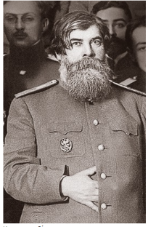
Мнения ученых
Невропатолог и психиатр В. М. Бехтерев писал, что движения руки всегда были тесно связаны с речью и способствовали ее развитию.
Английский психолог Д. Селли также придавал очень большое значение "созидательной работе рук" для развития мышления и речи детей.
В настоящее время учеными установлено, что уровень развития речи детей находится в прямой зависимости от степени сформированности тонких движений пальцев рук (М. М. Кольцова) и совершенствование речи непосредственно зависит от степени тренировки рук.
Бехтерев В. М.
академик, психиатр, невролог, физиолог (1857 — 1927)

Slide 10
двигательная проекция кисти руки в человеческом мозге
Величина проекции кисти и ее близость к моторной речевой зоне говорят о том, что тренировка тонких движений пальцев рук оказывает большое влияние на развитие активной речи ребенка.
Двигательный центр движения пальцев рук и моторный центр речи в мозге человека

Slide 11
Мария Монтеросси, жившая в прошлом веке, работая с детьми отстающими в развитии, заключила, что если с речью не все в порядке, в этом наверняка виновата заторможенность развития мелкой моторики, что в последующем было подтверждено учеными-биологами. Ей была разработана программа по восстановлению мелкой моторики рук.
Задержка речевого развития у ребенка особенно опасна, это не позволяет ему полноценно общаться со сверстниками, затрудняет познание окружающего мира, нарушает психологическое состояние ребенка. Российский физиолог Бехтерев В.М. в своих работах доказал, что простые движения рук помогают снять умственную усталость, улучшают произношение многих звуков, развивают речь.

Slide 12
Определение уровня развития тонкой моторики рук
Дети до 3-х лет:
«Сделай как я» - покажи один пальчик, потом два пальчика, три пальчика;
Дети старше трех лет:
- «Колечко» - соединить указательный и большой пальцы на одной руке,
- «Гусь» - указательный, средний, безымянный пальцы и мизинец соединить с большим пальцем, изображая голову гуся;
- «Кошечка» - две ладони одновременно сжать в кулачки и поставить на стол, затем одновременно выпрямить пальцы и прижать ладони к столу,
- «Зайчик» - указательный и средний пальцы вытянуть вверх, мизинец и безымянный прижать к ладони большим пальцем,

Slide 13
Результаты теста
Говорящие дети:
 удаются все или почти все упражнения;
 изолированные движения пальцев рук не вызывают затруднений
Не говорящие или плохо говорящие дети:
пальцы напряжены, сгибаются и разгибаются только вместе или пальцы вялые

Slide 14
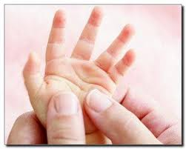
Массаж кистей рук и пальцев
- поглаживать и растирать ладони вверх-вниз;
- разминать и растирать каждый палец вдоль, затем – поперек;
растирать пальчики спиралевидными движениями
Пассивное выполнение упражнений
(взрослый сгибает и разгибает пальцы ребенка, совершает ими энергичные движения):
- сжимать пальцы в кулачок и разгибать;
- сгибать и разгибать каждый пальчик по отдельности

Slide 15
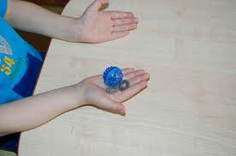
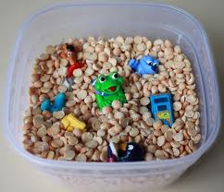
Упражнения с использованием различных предметов (начиная с 10 месяцев и старше)
 катать между ладошками и пальцами шарики разного размера, палочки, специальные массажные мячики, карандаши с гранями, круглую расческу для волос и т.д.)
 сделайте «Сухой бассейн», насыпьте в глубокую миску горох, спрячьте в нем мелкие игрушки и предложите ребенку их найти

Slide 16
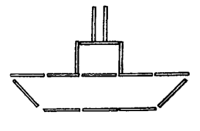
 перекладывать из одной коробки в другую разные мелкие предметы, удерживая их двумя пальцами: большим и указательным, большим и средним, большим и безымянным и т.д. (бусины, пуговицы, перебирать разноцветную фасоль, горох и т.д.);
 открывать и закрывать разные коробочки, спичечные коробки, откручивать и закручивать крышки на флаконах, на баночках из-под крема;
 раскладывать счетные палочки,
строить картинки из них;
 лепить из пластилина;

Slide 17
 застегивать и расстегивать пуговицы, кнопки, молнии на одежде, шнурует ботинки, засучивает рукава;
 завязывать и развязывать шнурки;
 рисовать карандашами, гуашью, пальцами;
 нанизывает на леску пуговицы или крупные бусы;
 навинчивает гайки на винтики;
 разбирает крупу;
 играет мозаикой;
 складывает очень полезные игрушки – пазлы;
 работа с ножницами.
И не важно, сколько вам лет –
развивать руки необходимо в любом возрасте –
как малышам, так и взрослым людям!

Slide 18
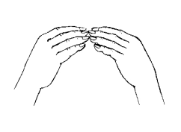
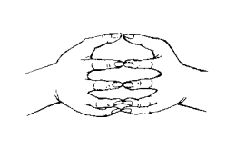
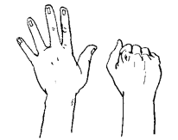
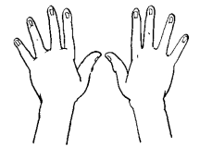
Упражнения для кистей рук
«ФОНАРИКИ»
Ладони расположить перед собой, выпрямить и раздвинуть пальцы. Сжимать и разжимать пальцы на обеих руках одновременно или поочередно.
«ШАРИК»
«ПЕЧЁМ БЛИНЫ»
Попеременно касаться поверхности стола тыльной стороной руки и ладонью (двумя руками одновременно, попеременно)

Slide 19
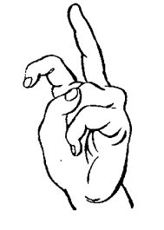
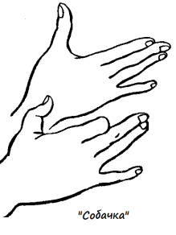
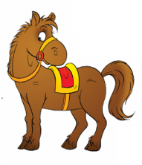
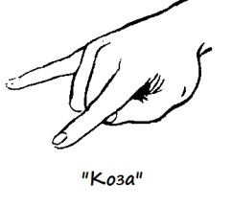
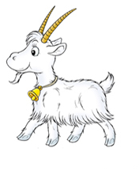
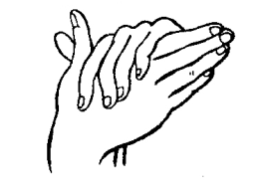
Выполнение фигурок из пальцев

Slide 20
Динамические упражнения для пальцев рук
«ПЯТЬ ТЕЛЯТ»
Пальцы сжаты в кулачок, распрямлять по одному пальцу, начиная с большого. На последнюю строчку пальцы соединяются в щепотку.
Этот телёнок пьёт молоко.
Этот телёнок ушёл далеко.
Этот телёнок травку жует
Этот телёнок копытцами бьёт.
Этот телёнок мычит: «Почему все разошлись?
Скучно мне одному!»
«ПАЛЬЧИК-МАЛЬЧИК»
Пальцы сжаты в кулачок, поочерёдно разгибать пальчики, начиная с мизинца.
- Пальчик – мальчик, где ты был?
- С этим братцем в лес ходил
С этим братцем щи варил,
С этим братцем кашу ел,
С этим братцем песни пел!

Slide 21
Рекомендации
Пальчиковую гимнастику необходимо выполнять регулярно, по несколько минут в день и тогда она будет эффективной
Игры и упражнения с пальчикам не только стимулируют речевое развитие, но и развивают память, внимание, воображение, готовят руку ребёнка к овладению письмом

Slide 22
Установлено, что если к пяти годам речь ребенка развита хуже, чем у его сверстников, то в 80% случаев это отставание "переползает" в школу и превращается в то или иное нарушение школьных навыков, в первую очередь отражаясь, как правило, на успеваемости по письму и чтению, а в дальнейшем - по русскому языку и всем устным гуманитарным предметам.
Я уверена, что такой перспективы для своего ребенка ни один родитель не желает.

Slide 23
Как вы можете помочь своему ребенку:
Общение
Развитие артикуля-ционной моторики
Развитие мелкой моторики

Slide 24
Желаем
успехов

